Slide 1

Universidad Autónoma del Estado de México
Centro Universitario UAEM Ecatepec
Unidad de Aprendizaje:
“Administración de la Mercadotecnia”
Presenta:
M.A.F. Mayra Riveros Domínguez
Ecatepec de Morelos, Estado de México 2018

Slide 2
Guión Explicativo
Este material se utiliza como material de apoyo para los alumnos de la Licenciatura en Administración del quinto semestre en la materia de “Administración de la mercadotecnia”, con la finalidad de brindar una perspectiva más clara de los antecedentes y la forma en que ha evolucionado la Mercadotecnia.

Slide 3
Objetivo de la Unidad de Aprendizaje
Analizar los elementos fundamentales de la Mercadotecnia, aplicando sus procesos y técnicas generales y evaluará los aspectos relacionados con los mercados tales como investigación y segmentación de los mismos.

Slide 4
Secuencia didáctica
Unidad I
Mercadotecnia
Unidad II
Planeación estratégica
Unidad III
Entorno de la Mercadotecnia

Slide 5
Unidad IV
Mercado y Segmentación de mercados
Unidad V
Mezcla de la Mercadotecnia
Unidad VI
Investigación de mercados

Slide 6
Contenido Temático
Administración de la Mercadotecnia

Slide 7
Objetivo de la Unidad de Competencia
Conocer los antecedentes, evolución, entorno legal e importancia actual de la mercadotecnia, con el fin de que tenga una visión global de la misma.

Slide 8

Antecedentes de la Mercadotecnia

Slide 9
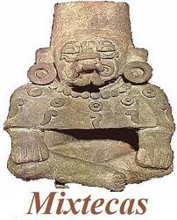

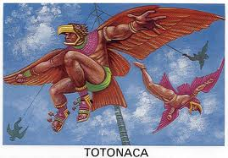
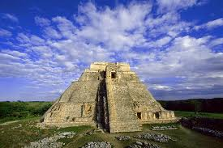
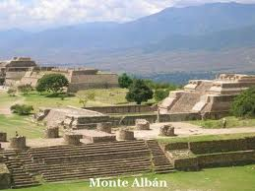

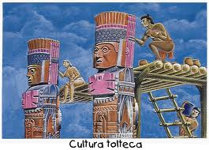
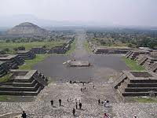
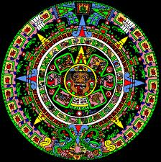
Antes de la llegada de los españoles…

Slide 10
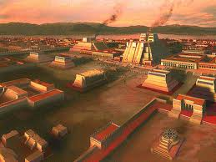
1325
Tianguis
Grandes plazas donde se encontraba un gran número de comerciantes que ofrecían sus mercancías a los compradores, y estaban distribuidos en distintas secciones según su giro.

Slide 11
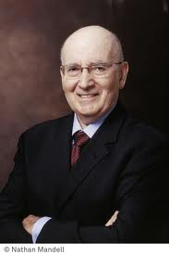
Mercadotecnia
Mercadotecnia es aquella es actividad humana dirigida a satisfacer necesidades, carencias y deseos a través de procesos de intercambio.
Philip Kotler

Slide 12
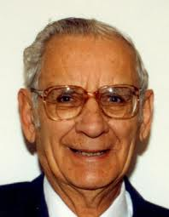
Mercadotecnia
La mercadotecnia es un sistema global de actividades de negocios proyectadas para planear, establecer el precio, promover y distribuir bienes y servicios que satisfacen deseos de clientes actuales y potenciales.
William Stanton

Slide 13
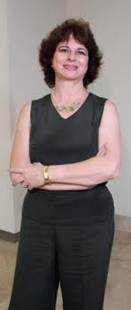
Mercadotecnia
Es una orientación administrativa que sostiene que la tarea clave de la organización es determinar las necesidades, deseos y valores de un mercado de meta, a fin de adaptar la organización al suministro de las satisfacciones que se desean, de un modo más eficiente y adecuado que sus competidores
Laura Fisher

Slide 14
Mercadotecnia
La mercadotecnia es el proceso de planeación, ejecución y conceptualización de precios, promoción y distribución de ideas, mercancías términos para crear intercambios que satisfagan objetivos individuales y organizacionales.
American Marketing Association (AMA)

Slide 15

Evolución de la Mercadotecnia

Slide 16

Mercadotecnia Masiva
En México, este tipo de mercadotecnia es propia de la década de 1940 y 1950. Se llamaba masiva porque en esos años los esfuerzos comerciales iban dirigidos a toda la población sin distinción alguna.
Aparecen y se desarrollan los medios masivos de comunicación.

Slide 17

Mercadotecnia de Segmentos
Se desarrolla en 1960, fue una etapa de cambios para la humanidad, algunos de ellos determinantes para las condiciones de vida actuales.
Reconocimiento de su identidad

Slide 18

La mercadotecnia de las organizaciones tuvo que dar un giro para poner en práctica actividades específicamente diseñadas para los segmentos de mercado elegidos.

Slide 19
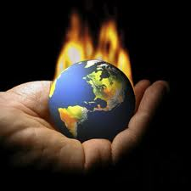
Mercadotecnia de Nichos
Es propia de la década de 1980.
Los segmentos siguen subdividiéndose , se acuña entonces el concepto de nicho de mercado: clientes dispuestos a “matrimoniarse” con sus organizaciones proveedoras siempre y cuando éstas estén dispuestas a llenar sus expectativas cada vez más específicas.

Slide 20

Mercadotecnia personalizada
Es propia de la década de 1190.
Avances tecnológicos en la administración de base de datos.
Hoy, la información de las bases de datos, consiste tan solo en múltiples detalles de la conducta de compra de los consumidores.

Slide 21
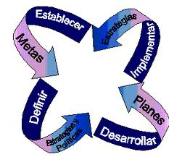
Planeación Estratégica
La planeación o planificación estratégica es el proceso a través del cual se declara la visión y la misión de la empresa, se analiza la situación externa y externa de ésta, se establecen los objetivos generales, y se formulan las estrategias y planes estratégicos necesarios para alcanzar dichos objetivos.

Slide 22

Misión
La razón de ser de la empresa es un breve enunciado que sintetiza los principales propósitos estratégicos y los valores esenciales que deberán ser conocidos, comprendidos y compartidos por todas las personas que colaboran en el desarrollo del negocio.

Slide 23

Visión
Se refiere a lo que la empresa quiere crear, la imagen futura de la organización.
La visión se realiza formulando una imagen ideal del proyecto y poniéndola por escrito, a fin de crear el sueño (compartido por todos los que tomen parte en la iniciativa) de lo que debe ser en el futuro la empresa.

Slide 24

La declaración de la visión contesta la pregunta “¿qué queremos ser?”, mientras que la misión contesta la pregunta: “¿cuál es nuestra razón de ser?”.

Slide 25

Importancia de la Visión
Radica en que es una fuente de inspiración para el negocio, representa la esencia que guía la iniciativa, de él se extraen fuerzas en los momentos difíciles y ayuda a trabajar por un motivo y en la misma dirección a todos los que se comprometen en el negocio.

Slide 26

Ventajas de establecer una misión
Fomenta el entusiasmo y el compromiso de todas las partes que integran la organización.

Slide 27

Incentiva a que desde el director general hasta el último trabajador que se ha incorporado a la empresa, realicen acciones conforme a lo que indica la visión. Recordando que los mandos superiores tienen que predicar con el ejemplo.

Slide 28

Una adecuada visión, evita que se le hagan modificaciones, de lo contrario cualquier cambio esencial dejaría a los componentes de la empresa sin una guía fiable, fomentando la inseguridad general.

Slide 29
Conclusiones
Conocer la historia y la evolución de la mercadotecnia es importante para reconocer que conforme pasa el tiempo las necesidades de los consumidores se satisfacen de diferente manera y que los autores la conceptualizan de igual forma.

Slide 30
Bibliografía
KOTLER, Philip y AMSTRONG, Gary. “Fundamentos de Marketing”. 6ª ed. Ed. Pearson. 2004.
STANTON, William., ETZEL, Michael. Y WALKER, Bruce. “Fundamentos de Marketing”.13ª ed. 2004.
FISHER, Laura y ESPEJO, Jorge. “Mercadotecnia” 3ª ed. Ed. Mc Graw Hill. 2004.

Slide 31
Bibliografía
HOWARD, John. “Administración de mercadotecnia operativa, estratégica y administrativa”. 3ª ed. Ed. Diana.
BENASSINI, Marcela. “Investigación de mercados”. 1ª ed. Ed. Prentice Hall. 2001.

